Slide 1
_______ ministrija
Informācija sagatavota, pamatojoties uz Likuma par budžetu un finanšu vadību 28.¹ panta otro daļu, lai sniegtu attiecīgajām Saeimas komisijām informāciju par darbības mērķiem un rezultātiem, iepriekšējā gada budžeta izpildi, sasniegtajiem rezultātiem atbilstoši izlietotajiem resursiem un ieguvumu sabiedrībai un ietekmi uz nozaru politiku turpmāko finansēšanu vidējā termiņā.
Prezentācijas noformējums atbilstoši katras nozares ministrijas standartam!
Atainotajiem datiem ir ilustratīva nozīme.
Notes:
Ieteikums informācijas sniegšanai:
Zilā slīprakstā teksts ir tehniskās piezīmes ministrijām. Sagatavojot informāciju Saeimai, šādu tekstu ministrija savā prezentācijā neiekļauj.
Ministrija izmanto savu prezentācijas veidni ar savas ministrijas nosaukumu.

Slide 2
I sadaļa
Vispārīga informācija
Šajā sadaļā iekļauj:
  Būtiskāko informāciju kas saistīta ar nozares ministrijas darbību kopumā.
  Finansējuma un izdevumu sadali pa politikas un darbības jomām.
  Cita informācija pēc ministrijas ieskatiem.
Turpmāk norādīti informācijas atainošanas piemēri!
Notes:
Ieteikums informācijas sniegšanai:
Zilā slīprakstā teksts ir tehniskās piezīmes ministrijām. Sagatavojot informāciju Saeimai, šādu tekstu ministrija savā prezentācijā neiekļauj

Slide 3
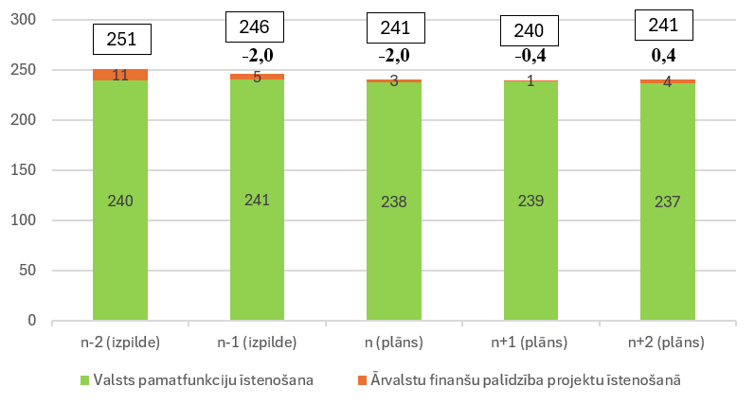
Būtiskākais paveiktais
_______ ministrijas kopējie izdevumi (milj. eiro) un izdevumu izmaiņas pret iepriekšējo gadu (%)
Sasniegtais nozarē 20xx. gadā
Norāda informāciju par galvenajiem paveiktajiem pasākumiem/sasniegumiem pārskata periodā (trīs līdz pieci pasākumi), kuriem ir novirzīti budžeta resora izdevumi.
Sniedz vispārīgo skaidrojumu par izdevumu izmaiņu dinamiku (padziļināts skaidrojums tiks sniegts pie katras Politikas un darbības jomas).
Pasākums/ Sasniegums | Sasniegtais rezultāts | Izlietotais finansējums | Izlietotais finansējums pret kopējo finansējumu, %
Pasākums/Sasniegums Nr.1
Pasākums/Sasniegums Nr.2
Utt.
Notes:
Ieteikums informācijas sniegšanai:
Izmanto informāciju no Valsts kases pārskatiem, budžeta likuma paskaidrojumiem, kura pirmais perioda gads ir n-1 gads (jeb tas gads, par kuru atskaitās), un spēkā esošā valsts budžeta likuma paskaidrojumiem, kur tas ir nepieciešams situācijas raksturošanai
Papildus izmanto informāciju no valsts budžeta izpildes analīzes atskaitēm.
Ministrija norāda izdevumu dinamiku vairāku gadu griezumā, vēlams par periodu no n-2 līdz n+2 gadam, pēc nepieciešamības var iekļaut arī plašāku laika periodu.
Var vizuāli akcentēt dinamiku, piemēram ar bultiņām vai “+/-” zīmēm.

Slide 4
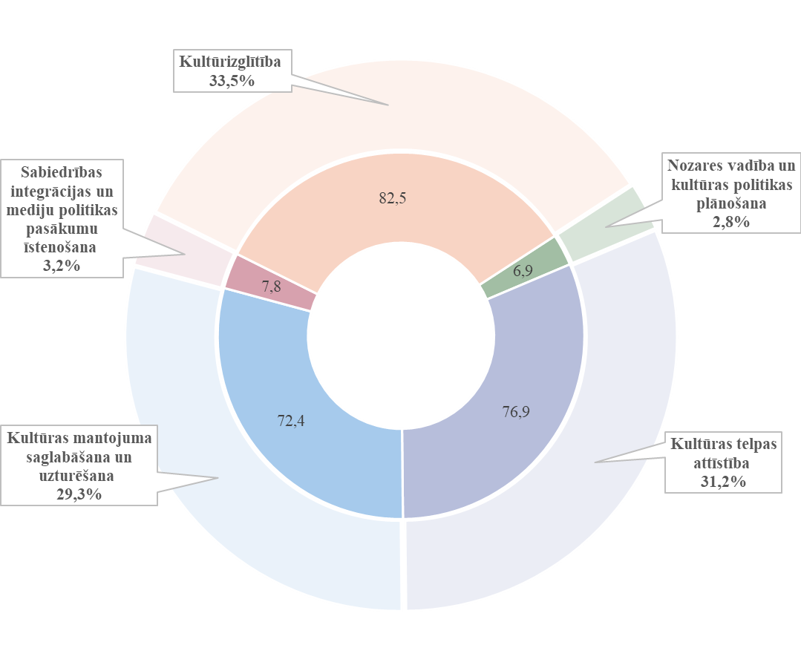
Izdevumi 20xx. gadā katrai politikas un darbības jomai,
% un milj. eiro
Sniedz vispārīgu raksturojumu par finansējuma struktūru, politikas vai darbības jomu regulējošajiem attīstības plānošanas dokumentiem, un citu vispārīgo skaidrojošo informāciju pēc ministrijas ieskatiem
Notes:
Ieteikums informācijas sniegšanai:
Sniedz informāciju par faktiskajiem izdevumiem iepriekšējā budžeta gadā (n-1), norādot Izdevumu sadalījumu pa politikas un darbības jomām euro un procentos no ministrijas kopējiem izdevumiem.
Paskaidro kā izdevumu sadalījums saistīts ar politikas vai darbības jomu regulējošajiem attīstības plānošanas dokumentiem, finansējuma īpatsvariem. Var izmantot formulējumus “Šāds politikas (darbības) jomu sadalījums izriet no (min dokumentus vai citus apsvērumus, pēc kādiem ministrija ir definējusi jomas)…”

Slide 5
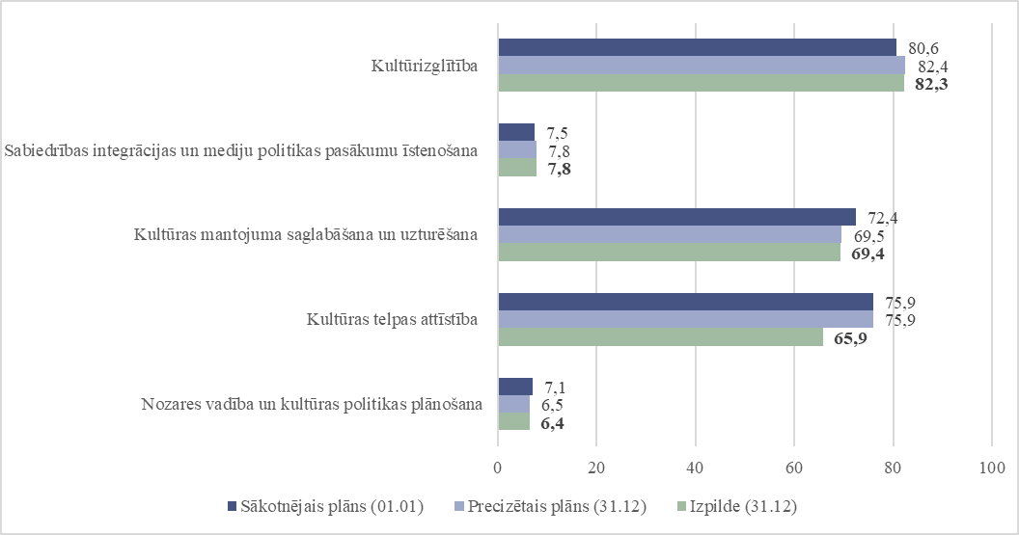
Izdevumu plāns un izpilde 20xx. gadā, pa politikas un darbības jomām, milj. eiro
( Finansējums tika efektīvi ieguldīts, pateicoties…)
( Neizpilde iestājusies jo…)
Atainotajai informācijai ilustratīva nozīme!
Notes:
Ieteikums informācijas sniegšanai:
Izmanto informāciju no valsts budžeta likuma un Valsts kases pārskatiem.
Pēc nepieciešamības paskaidro būtiskākos izpildi/neizpildi noteicošos cēloņus, uzsverot faktorus (piemēram, iepirkumu norise, projektu īstenošanas grafiki, ārējie apstākļi).
Var sniegt skaidrojumu par to, kā finansējuma pārdales starp jomām ir palīdzējušās sasniegt izvirzīto mērķu sasniegšanu un radītāju izpildi.
Skaidrojumos ieteicams lietot formulējumus “finansējums tika izmantots / ieguldīts / apgūts”, nevis “iztērēts”.

Slide 6
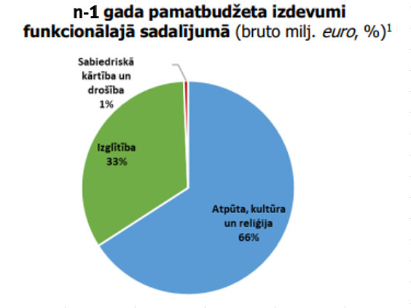
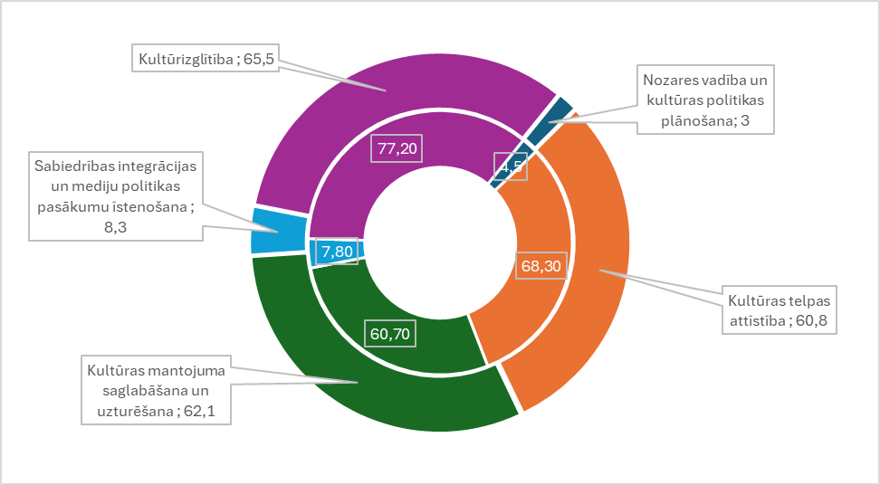
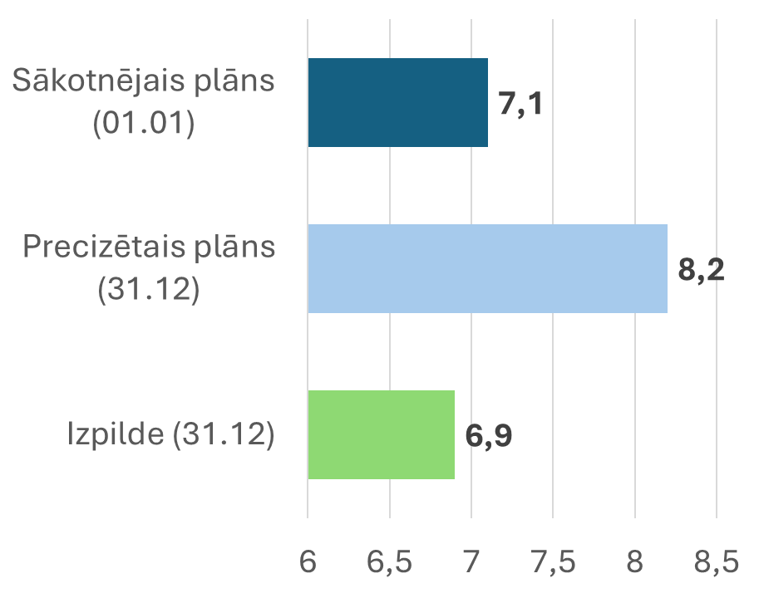
Izdevumu izpilde 20xx. gadā, miljoni eiro.
Analizē nozares finansējumu dažādos griezumos un dimensijās.
Atainotajiem grafikiem ir ilustratīva nozīme!

Slide 7
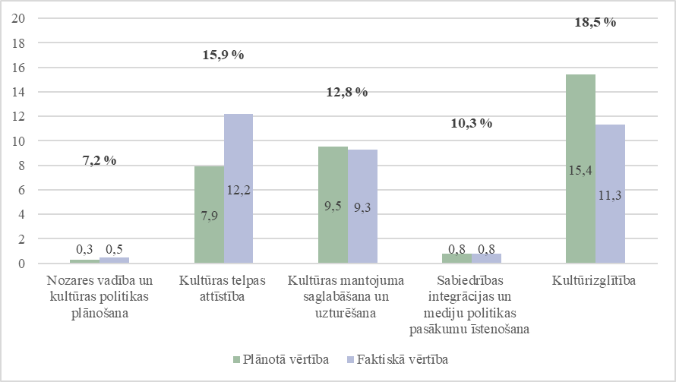
Prioritārie pasākumi, milj. eiro, % no nozares kopējā finansējuma, 20xx. gads
Sniedz skaidrojumu, kādas finansējuma pārdales bija nepieciešamas mērķu sasniegšanai …
Notes:
Ieteikums informācijas sniegšanai:
Šeit sniedz informāciju par prioritāro pasākumu finansējumu kopumā. Detalizētu informāciju par PP ietvaros sasniegtajiem rezultātiem un turpmākām īstenošanas iecerēm sniedz pie konkrētajām politikas un darbības jomām.
Izmanto informāciju no valsts budžeta likuma paskaidrojumiem, kura pirmais perioda gads ir n-1 gads
Izmanto informāciju no valsts budžeta izpildes analīzes (t.sk. MK instrukcijas Nr. 2 «Instrukcija par valsts budžeta izpildes analīzi», 4.pielikuma)
Var skaidrot, kādas situācijas izmaiņas izraisīja finansējuma pārbīdes no/uz PP īstenošanu un kā tas ietekmēja sasniedzamos rezultātus (detalizētāks skaidrojums sniedzams pie konkrētajām politikas un darbības jomām).

Slide 8
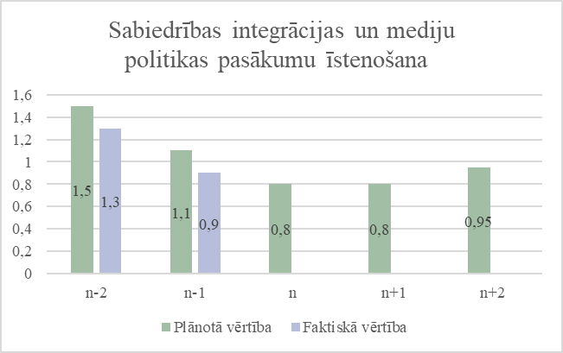
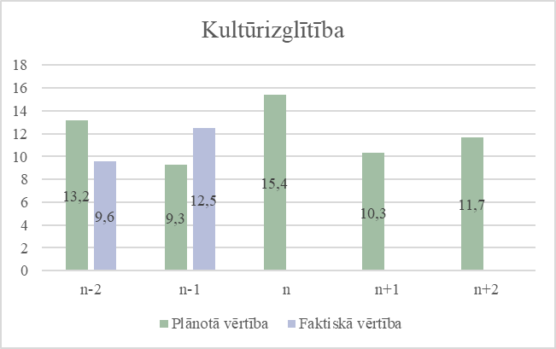
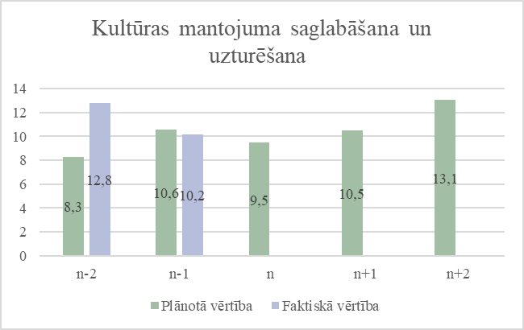
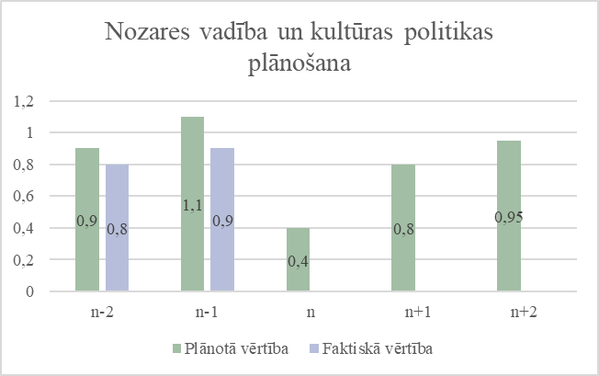
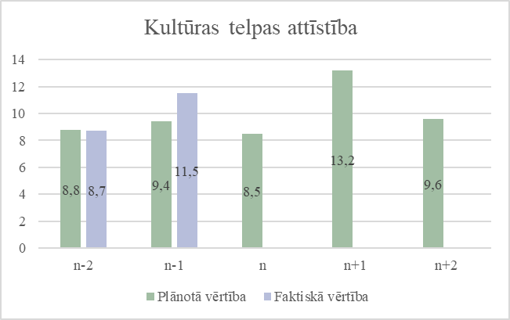
Prioritārie pasākumi, milj. eiro, (n-2) gads līdz (n+2) gads
Var sniegt komentārus par PP finansējuma piesķirumu un ta sadalījumu pa jomām aspektiem

Slide 9
(Iekļauj papildus informāciju par būtiskākajiem nozares rādītājiem, kas palīdz raksturot nozares attīstību, sasniegtos rezultātus un politikas ietekmi, pēc ministrijas ieskatiem.)

Slide 10
II sadaļa
Informācija par politikas un darbības jomām
Šajā sadaļā sniedz informāciju dalījumā pa ministrijas darbības jomām, kurās tiek īstenota noteikta politika vai darbības virziens. Iekļauj informāciju:
par politikas rezultatīvajiem rādītājiem.
par raksturojošākiem darbības un kvalitātes rādītājiem.
radītāju un finansējuma dinamika vēlams par pēdējiem 3 gadiem un vidējām termiņam.
citiem rezultatīvajiem rādītājiem no budžeta paskaidrojumiem vai attīstības plānošanas dokumentiem, kuri iekļaujami pēc ministriju ieskatiem.
būtiskākajiem prioritārajiem pasākumiem un gaidāmajiem izaicinājumiem
Turpmāk norādīti informācijas atainošanas piemēri, kam jāatkārtojas katrai politikas un darbības jomai!

Slide 11
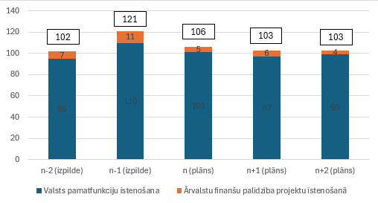
1. Nozares vadība un politikas plānošana
Politikas mērķis: ilgtspējīga politikas nodrošināšana
Politikas rezultatīvie rādītāji | Faktiskā vērtība n-2 | Plānotā vērtība n-1 | Faktiskā vērtība n-1 | Prognoze/tendence vidējam termiņam
Mājsaimniecību izdevumi ……....no patēriņa izdevumiem (%) | 8,1 | 8,5 | 8,0 ↓ Vai 8,9 ↑ | 8,5 (n gads) 8,7 (n+3 gads)
Nozares vadība un _____ politikas plānošana, miljoni eiro.
Sniedz ministrijas vērtējumu par galvenajiem paveiktajiem pasākumiem/aktivitātēm mērķa sasniegšanā, kā arī informāciju par galvenajiem mērķa nesasniegšanas iemesliem.
Sniedz novērtējumu par politikas rezultatīvo rādītāju plānotajām vērtībām vidējam termiņam un komentē to sasniegšanas procesu.
Skaidro jomas izdevumu dinamiku kopsakarā ar sasniedzamo mērķi un rezultatīvajiem rādītajiem.
Notes:
Ieteikums informācijas sniegšanai:
Iepazīstina ar jomas politikas/darbības mērķi, kuru plānots sasniegt, īstenojot noteiktas darbības noteiktā jomā. Izmantojot politikas rezultatīvos radītājus un komentējot to sasniegšanas dinamiku, raksturo sasniedzamo lietu stāvokli noteiktā jomā.
Vizuāli akcentē rādītāja sasniegšanas/nesasniegšanas/pārsniegšanas pakāpi, izmantojot, piemēram, krāsas, bultiņas u.c. veidus.
Izmanto informāciju par rezultatīvajiem rādītājiem: līdz pārskata gada datiem (n-1) - no budžeta paskaidrojumiem; turpmākiem gadiem – no attīstības plānošanas dokumentiem, vai ministrijas prognozi/vēlamo tendenci.
Skaidrojot informāciju par rezultatīvo rādītāju plānotajām vērtībām nākamajos gados, komentē to sasniegšanas procesu (t.i. vai viss norit pēc plāna un problēmas to sasniegšanā nav saskatāmas, vai otrādi, būs kādi šķēršļi kas liegs sasniegt plānoto).
Sniedz informāciju par izdevumu dinamiku konkrētajā jomā vairāku gadu griezumā (ieteicams vismaz no n-2 līdz n+2 gadam), norādot sadalījumu pa blokiem un procentuālās izmaiņas pret iepriekšējo gadu (ja jomas tika pārstrukturētas, tad salīdzināmo informāciju iegūst analītiski, vai sāk laika rindu no tā gada, kad joma izveidota, to attiecīgi paskaidrojot). Var vizuāli akcentēt dinamiku, piemēram ar bultiņām vai “+/-” zīmēm. Skaidro izdevumu dinamiku kopsakarā ar sasniedzamo mērķi un rezultatīvajiem rādītajiem. Izmanto informāciju no valsts budžeta izpildes analīzes atskaitēm.
Ja uzskata par nepieciešamu, atsevišķā slaidā analizē jomas izdevumus dinamiku dažādos griezumos – salīdzinot izdevumus pa gadiem, salīdzinot plānu ar faktu, vai izmantojot citas salīdzināšanas un analīzes metodes.

Slide 12
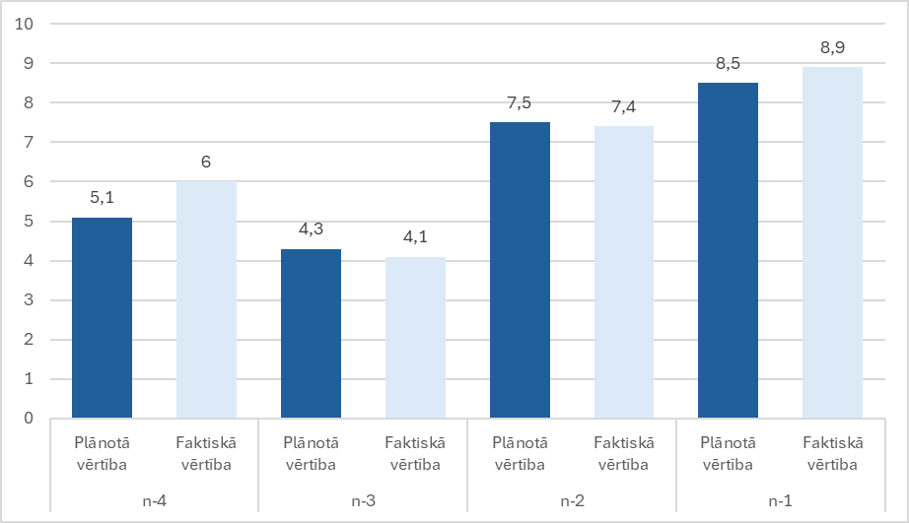
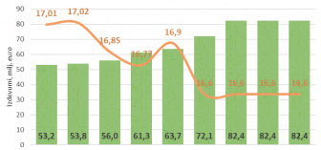
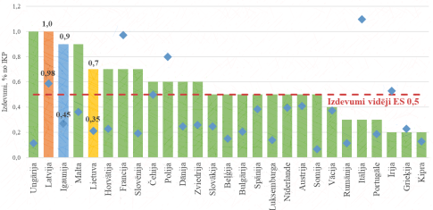
Politikas rezultatīvā rādītājā/-u padziļināta analīze
Atainotajiem grafikiem
ir ilustratīva nozīme!
Attēlo vienu vai vairāku politikas rezultatīvo rādītāju analīzi padziļināti, izmantojot korelācijas ar finansējuma apmēra izmaiņām, citiem saistītajiem rādītājiem, starptautiskajiem rādītajiem, utt.
Skaidro rādītāju novirzes pozitīvo vai negatīvo aspektu, attiecībā pret ministrijas īstenotās politikas virzienu. Analizē snieguma radītāju izpildes pakāpi ietekmējošos faktorus, izdara secinājumus par nepieciešamajām izmaiņām nākotnē.
Notes:
Ieteikums informācijas sniegšanai:
Ministrija var atsevišķos slaidos attēlot vienu vai vairāku politikas rezultatīvo rādītāju analīzi padziļināti, vēlams aptverot periodu no n-3 gads līdz n+3 gads (7 gadi), norādot dinamiku par tiem gadiem, par kuriem ir pieejama informācija no attīstības plānošanas dokumentiem, budžeta paskaidrojumiem un valsts budžeta izpildes analīzes atskaitēm.
Izmanto korelācijas ar finansējuma apmēra izmaiņām, citiem saistītajiem rādītājiem, starptautiskajiem rādītajiem, utt.
Vizuāli akcentē rādītāja dinamiku, tendences un sasniegšanas/nesasniegšanas/pārsniegšanas pakāpi, izmantojot, piemēram, krāsas, bultiņas u.c. veidus. Skaidro rādītāju novirzes pozitīvo vai negatīvo aspektu, attiecībā pret ministrijas īstenotās politikas virzienu. Analizē snieguma radītāju izpildes pakāpi ietekmējošos faktorus (ārējie, iekšējie, paveiktais un priekšlikumi nākotnei).
Šo pašu pieeju var piemērot raksturojošākiem darbības rezultatīvajiem rādītajiem un kvalitātes rādītājiem.

Slide 13
Raksturojošākie darbības rezultatīvie rādītāji
 | Izpilde n-2 | Plānotā vērtība n-1 | Faktiskā vērtība n-1 | Plāns n | Plāns n+1 | Plāns n+2 | Sasniegšanas/nesasniegšanas iemesli
Kohēzijas politikas programmas ietvaros …………….. mērķi (skaits) | 8 | 7 | 5 ↓ Vai 9↑ | 6 | 6 | 7 | (teksts)
Iekšējās drošības un ……………aktivitātes (skaits) | 6 | 7 | 5 ↓ Vai 9↑ | 9 | 8 | 10 | (teksts)
Atveseļošanas ………….projekti (skaits) | 5 | 4 | 2 ↓ Vai 8↑ | 5 | 5 | 3 | (teksts)
Akreditētas ………. (skaits) | 155 | 150 | 115 ↓ Vai 159↑ | 145 | 140 | 165 | (teksts)
Akreditēti ……… (skaits) | 24 | 23 | 11 ↓ Vai 29↑ | 23 | 22 | 21 | (teksts)
Analizē rezultatīvā rādītāja sasniegšanas vai nesasniegšanas būtiskākos iemeslus, akcentējot to sasaisti par politikas rādītāju sasniegšanu, sabiedrības ieguvumu un virzību uz turpmākajiem pilnveidojumiem.
Skaidro rādītāju novirzes pozitīvo vai negatīvo aspektu, attiecībā pret ministrijas īstenotās politikas virzienu.
Atainotajai informācijai ilustratīva nozīme!
Notes:
Ieteikums informācijas sniegšanai:
Izmanto informāciju no valsts budžeta likuma paskaidrojumiem (politikas un resursu vadības kartēm).
Sniedz informāciju par rezultatīvo rādītāju izpildi n-2 gadā, pārskata gadā n-1 (īpaši izceļot plānoto un faktisko vērtību salīdzinājumu), kā arī norādot plānotās vērtības vidējā termiņā (n, n+1, n+2).
Sniedz informāciju par galvenajiem paveiktajiem pasākumiem/aktivitātēm rezultatīvo rādītāju sasniegšanā, kā arī informāciju par galvenajiem mērķa nesasniegšanas iemesliem (ja nepieciešams vienu vai vairākus rezultatīvos rādītājus padziļināti analizē atsevišķā slaidā, izmantojot korelācijas ar finansējuma apmēra izmaiņām, citiem saistītajiem rādītājiem, starptautiskajiem rādītajiem).
Sniedz informāciju par sasniegšanas procesu (t.i. vai viss norit pēc plāna un problēmas to sasniegšanā nav saskatāmas, vai otrādi, būs kādi šķēršļi kas liegs sasniegt plānoto).
Var vizuāli akcentēt rādītāja sasniegšanas/nesasniegšanas/pārsniegšanas pakāpi, izmantojot, piemēram, krāsas, bultiņas u.c. uzskatāmus risinājumus., kā arī attēlot rādītāja dinamiku grafiski.

Slide 14
Kvalitātes rādītāji
 | Izpilde n-2 | Plānotā vērtība n-1 | Faktiskā vērtība n-1 | Plāns n | Plāns n+1 | Plāns n+2 | Sasniegšanas/nesasniegšanas iemesli
Preču ………….. eksporta apjomā (%) | 0,9 | 1,0 | 0,9 ↓ Vai 1,5 ↑ | 1,1 | 1,2 | 1,4 | (teksts)
………….pienesums IKP kopējā pievienotajā vērtībā (%) | 2,0 | 1,7 | 1,6 ↓ Vai 2,5 ↑ | 1,9 | 2,1 | 1,8 | (teksts)
Analizē rezultatīvā rādītāja sasniegšanas vai nesasniegšanas būtiskākos iemeslus, akcentējot to sasaisti par politikas rādītāju sasniegšanu, sabiedrības ieguvumu un virzību uz turpmākajiem pilnveidojumiem.
Skaidro rādītāju novirzes pozitīvo vai negatīvo aspektu, attiecībā pret ministrijas īstenotās politikas virzienu.
Atainotajai informācijai ilustratīva nozīme!
Notes:
Ieteikums informācijas sniegšanai:
Izmanto informāciju no valsts budžeta likuma paskaidrojumiem (politikas un resursu vadības kartēm), kura pirmais perioda gads ir n-1 gads.
Sniedz informāciju par kvalitātes rādītāju izpildi n-2 gadā, n-1 gadā(izceļot plānoto un faktisko vērtību salīdzinājumu), kā arī norādot plānotās vērtības vidējam termiņam (n, n+1, n+2), ja šādi dati attiecīgajiem gadiem ir pieejami.
Sniedz informāciju par galvenajiem paveiktajiem pasākumiem/aktivitātēm rezultatīvo rādītāju sasniegšanā, kā arī informāciju par galvenajiem mērķa nesasniegšanas iemesliem (ja nepieciešams vienu vai vairākus rezultatīvos rādītājus padziļināti analizē atsevišķā slaidā, izmantojot korelācijas ar finansējuma apmēra izmaiņām, citiem saistītajiem rādītājiem, starptautiskajiem rādītajiem).
Sniedz informāciju par sasniegšanas procesu (t.i. vai viss norit pēc plāna un problēmas to sasniegšanā nav saskatāmas, vai otrādi, būs kādi šķēršļi kas liegs sasniegt plānoto).
Var vizuāli akcentēt rādītāja sasniegšanas/nesasniegšanas/pārsniegšanas pakāpi, izmantojot, piemēram, krāsas, bultiņas u.c. veidus., kā arī attēlot rādītāja dinamiku grafiski.

Slide 15
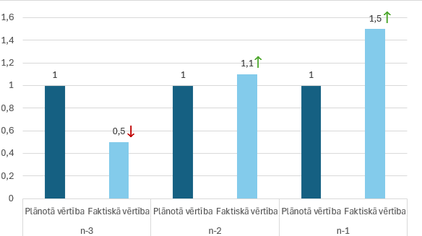
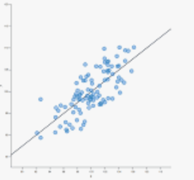
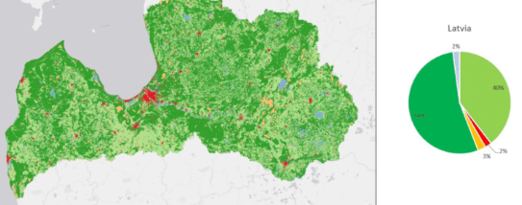
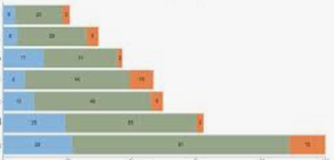
Raksturojošā/Kvalitātes rādītāja padziļināta analīze
Pievieno informāciju par kvalitātes/raksturojošā rādītāja sasniegšanas vai nesasniegšanas būtiskākajiem iemesliem.
Attēlo dinamiku vairāku gadu griezumā un analizē korelācijas ar finansējuma apmēra izmaiņām, citiem saistītajiem rādītājiem, starptautiskajiem rādītajiem, utt.
Atainotajai informācijai ilustratīva nozīme!
Notes:
Ieteikums informācijas sniegšanai:
Ministrija var vizuāli akcentēt rādītāja sasniegšanas/nesasniegšanas/pārsniegšanas pakāpi, izmantojot, piemēram, krāsas, bultiņas u.c. vizuālus elementus.
Skaidrot rezultatīvo rādītāju sasniegšanas vai nesasniegšanas būtiskākos iemeslus.
Ministrija norāda dinamiku par tiem gadiem, par kuriem ir pieejama info no APD un budžeta paskaidrojumiem, vēlams aptverot periodu no n-3 gads līdz n+3 gads (7 gadi).
Datus informācijas apkopošanai izmantot jau no ministrijai pieejamās informācijas – Politikas un resursu vadības kartes, attīstības plānošanas dokumenti.

Slide 16
Ja nepieciešams, sniedz papildus informāciju par citiem rādītājiem, kas raksturo nozares ministrijas politikas un darbības jomu kopumā.
Piemēram:
izpildi pret plānu (par pārskata gadu), skaidro būtiskākās neizpildes;
būtiskākās izmaiņas plānotajā finansējumā pārskata gada laikā;
finansējuma dinamika par pēdējiem 3 gadiem, prognozes vidējam termiņam.

Slide 17
Prioritārie pasākumi (papildu piešķirtais finansējums un rezultatīvie rādītāji)
Nr.p.k. | Prioritārā pasākuma nosaukums Darbības rezultāts Rezultatīvais rādītājs | Rādītāja vērtības |  |  |  | Sasniegtais un turpmakās gaitas
 |  | n-1 gads (plānotā vērtība) | n-1 gads (faktiskā vērtība) | n gads (plāns) | n+1 gads (plāns)
1. | Lai īstenotu …….. | 3 628 | 3 490 | 3 937 | 2 296 | (teksts)
 | Īstenota sekmīga …………………………… trīs gadu laikā
 | Mazākumtautību ….. (skaits) | 15 | 14 | 15 | 15
2. | Konkurētspējīga valsts ……… …………………darbinieku atalgojuma nodrošinājums | 2 091 805 | 2 093 805 | 2 091 805 | 2 091 805 | (teksts)
 | Palielināts atalgojums …………………………darbiniekiem
 | Vidējais atalgojuma pieaugums (%) | 6 | 7 | 6 | 6
3. | Utt.
Atainotajiem piemēriem ir ilustratīva nozīme!
Notes:
Ieteikums informācijas sniegšanai:
Ministrija sniedz informāciju par visu jomai piešķirto prioritāro pasākumu finansējumu un sasniegtiem rezultātiem, par pamatu ņemot valsts budžeta likuma paskaidrojumos ietverto informāciju par pārskata periodu (n-1 gads) Ja nepieciešams, tabulu sadala pa vairākiem slaidiem.
Vizuāli akcentēt rādītāja sasniegšanas/nesasniegšanas/pārsniegšanas pakāpi, izmantojot, piemēram, krāsas, bultiņas u.c. uzskatāmus elementus.
Pievieno informāciju par rādītāju sasniegšanas vai nesasniegšanas būtiskākajiem iemesliem, kā arī komentārus par šī PP īstenošanas turpmāko gaitu.
Datus informācijas apkopošanai izmantot jau no ministrijai pieejamās informācijas – budžeta paskaidrojumiem un valsts budžeta izpildes analīzes atskaitēm.
Būtiskāko prioritāro pasākumu informāciju un padziļināto analīzi var attēlot atsevišķā slaidā.
Var vizuāli akcentēt prioritāro pasākumu būtiskumu ar krāsām, fontu izcēlumiem u.c. veidiem.

Slide 18
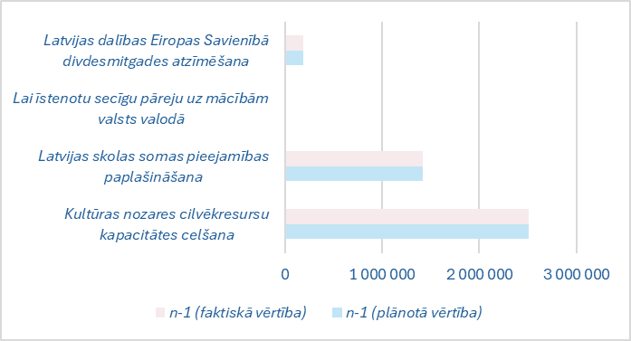
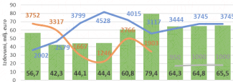
Būtiskāko prioritāro pasākumu padziļināta analīze
Tabulas, diagrammas, teksta vai kādā citā uzskatāmā veidā padziļināti analizē būtiskākos prioritāros pasākumus gan pārskata gadam (n-1), gan vidēja termiņa periodam, konkrētajai politikas un darbības jomai. Izmanto korelācijas ar finansējuma apmēra izmaiņām, citiem saistītajiem rādītājiem. Analizē snieguma radītāju izpildes pakāpi ietekmējošos faktorus, izdara secinājumus par nepieciešamajām izmaiņām nākotnē.
Atainotajiem grafikiem ir ilustratīva nozīme!
Būtiskākie prioritārie pasākumi n-1. – n+1. gadiem:
Prioritārā pasākuma mērķis, finansējums;
Prioritārā pasākuma mērķis, finansējums;
Prioritārā pasākuma mērķis, finansējums;
Utt.
Notes:
Ieteikums informācijas sniegšanai:
Būtiskāko prioritāro pasākumu informāciju un padziļināto analīzi attēlo atsevišķā slaidā. Izmanto grafikus, diagrammas, salīdzinošās tabulas, lai komentētu sniegumu. Var vizuāli akcentēt sasniegšanas/nesasniegšanas/pārsniegšanas pakāpi, izmantojot, piemēram, krāsas, bultiņas u.c. uzskatāmus elementus.
Datus informācijas apkopošanai izmanto jau no ministrijai pieejamās informācijas – budžeta paskaidrojumiem, valsts budžeta izpildes analīzes atskaitēm.
Aprakstu par ieguldītajiem resursiem un veiktajām aktivitātēm sniedz tiktāl, ciktāl tas ir nepieciešams, lai raksturotu un paskaidrotu snieguma un ietekmes uz sabiedrību rādītāju sasniegšanu.

Slide 19
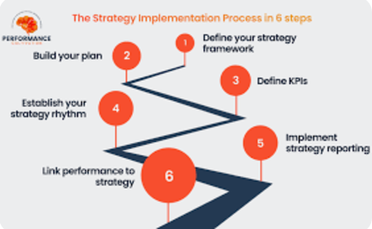
Nākotnes redzējums (par katru politikas un darbības jomu)
Sniedz papildus informāciju par galvenajiem izaicinājumiem jomai nākotnē, veicamajām darbībām, lai panāktu lielāku ieguvumu sabiedrībai, iespējamām izmaiņām jomas ietvaros īstenojamās politikās un tā ietekmi uz šo politiku turpmāko finansēšanu vidējā termiņā.
Akcentē:
galvenos secinājumus no iepriekšējā perioda snieguma;
plānotās darbības un prioritātes vidējā termiņā (n+1 un turpmāk);
iespējamas izmaiņas politikas īstenošanas pieejā vai fokusa maiņas.
Vēstījumā uzsver aspektu “ko plānojam sasniegt par piešķirtajiem resursiem” nevis “cik daudz būtu nepieciešami resursi, lai sasniegtu….”

Slide 20
Ko rāda analīze, un ko ar to darām tālāk?
Ministrijas prezentācijā ne tikai atskatās uz sasniegtajiem rezultātiem, bet arī skaidri iezīmē nākamā perioda politikas un darbības jomu struktūru, to mērķus un plānotos sasniedzamos rādītājus.
Vienlaikus ministrijas aicinātas vērtēt budžeta līdzekļu izmantošanas efektivitāti un politikas izvēļu ietekmi uz vidēja un ilgtermiņa attīstības mērķiem, sniedzot informāciju, kas palīdz pieņemt pamatotus lēmumus nākamajā budžeta ciklā.
Akcentē sekojošus aspektus:
Izmaksas rezultātu uzlabošanai - kādas ir izmaksas politikas rezultātu uzlabošanai (piemēram, cik budžeta līdzekļu nepieciešams, lai palielinātu rezultatīvā rādītāja vērtību par 1 % vai vienu vienību).
Ietekme uz ekonomikas attīstību - vai un kā īstenotās aktivitātes vai politikas pasākumi veicina ekonomikas izaugsmi, produktivitāti vai citus makroekonomiski nozīmīgus mērķus.
Ieguldījumu atdeve vidējā un ilgtermiņā - kurās politikas vai darbības jomās ieguldījumi var nodrošināt lielāku atdevi nākotnē.
Efektivizācijas iespējas - kurās jomās identificējamas iespējas resursu optimizācijai vai politikas instrumentu maiņai.
Pareizie uzsvari- raksturojot budžeta līdzekļus, uzsver to izmantošanu un ieguldījumu politikas mērķu sasniegšanā, lietojot formulējumus “izmantoti”, “ieguldīti”, “apgūti”.

Slide 21
II sadaļā minētā informācija tālāk jāatkārto katrai ministrijas politikas un darbības jomai!

Slide 22
III sadaļa
Cita informācija
Notes:
Ieteikums informācijas sniegšanai:
Ministrija pēc saviem ieskatiem pievieno citu ar nozari saistītu būtisku informāciju
Papildu informāciju par konkrētajām politikas un darbības jomām pievieno attiecīgi katras jomas beigās.

